Slide 1
«Создание Образовательных маршрутов по техническому творчеству и конструированию в рамках программы Просвещения родителей»
Государственное бюджетное общеобразовательное учреждение Самарской области средняя общеобразовательная школа имени ветерана Великой Отечественной Войны Танчука И.А. с. Георгиевка муниципального района Кинельский Самарской области
Подготовила:
Шемекеева С.В., старший воспитатель
СП ДС ГБОУ СОШ с. Георгиевка
2025г

Slide 2

ЦЕЛЬ – Создание условий для формирования партнёрских взаимоотношений с семьями воспитанников посредствам системы работы по ознакомлению родителей, законных представителей с конструктивной деятельностью.
Выявить у родителей представления о значении конструирования в развитии ребёнка.
Создать и представить родителям практические рекомендации по организации конструктивной деятельности дома.
Способствовать активному привлечению семей воспитанников к сотрудничеству в вопросах развития детей средствами конструирования.
Поддерживать уверенность родителей в собственных
педагогических возможностях
Создать атмосферу
взаимопонимания позитивный настрой и взаимоподдержку всех участников педагогического поля
Активизировать и обогащать
умения родителей по воспитанию детей

Slide 3
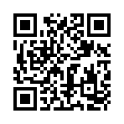
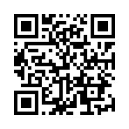
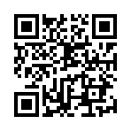
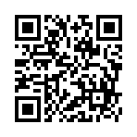
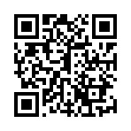
Данная работы представляет собой ряд образовательных маршрутов, направленных на ознакомление и обучение родителей теоретическим и практическим аспектам применения конструкторов в развитии конструкторских и творческих способностей ребенка.
План работы с родителями
Анкетирование родителей
Родительское собрание
Семинар – практикум для родителей
Мастер – класс для родителей

Slide 4
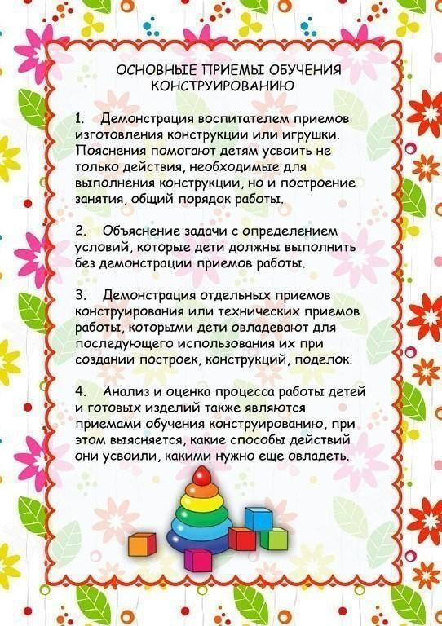
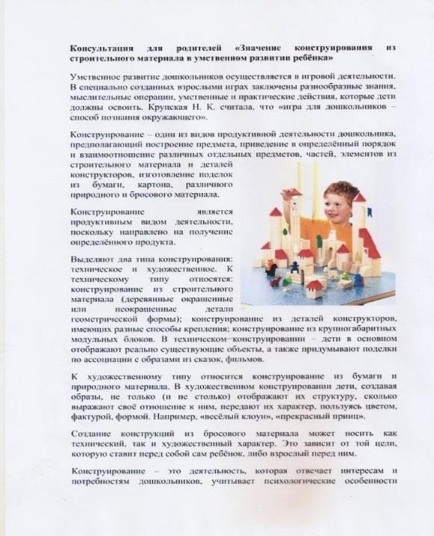
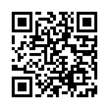
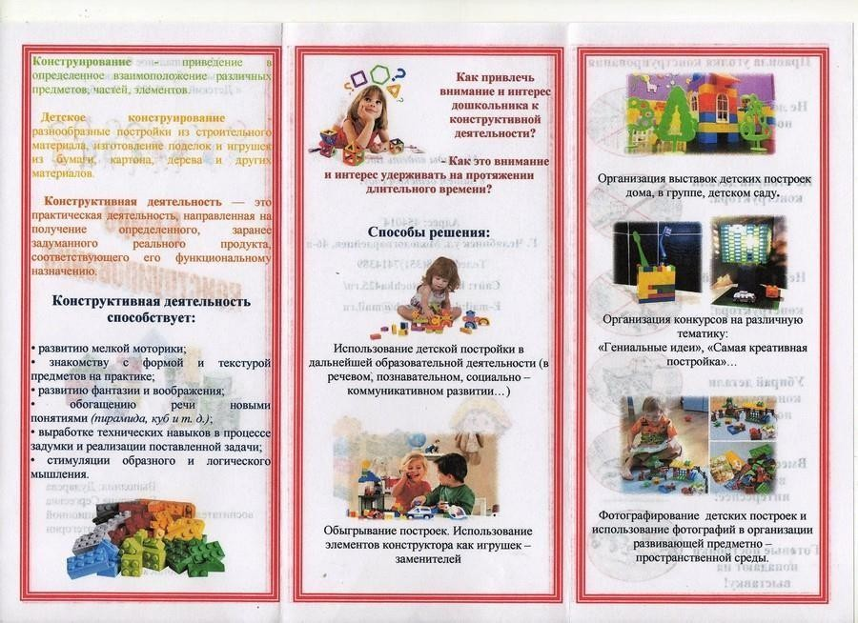
Информационно-просветительская деятельность
Памятки для родителей
Информационное стенды
Консультативная работа

Slide 5
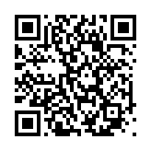
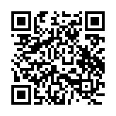
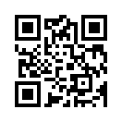
Интернет-ресурсы по взаимодействию с родителями:
Лаборатория дошкольного образования
Институт изучения детства, семьи и воспитания
«Цифровой помощник родителя»

